Slide 1
Assemblée Générale du 17 février à Corte
2017 |  |  | ETAT DES SUBVENTIONS REGIONALES AUX COMMISSIONS
COMMISSIONS | Reste 2016 | Montant | Montant | Reste à |  | 1er Vers | Reste à | 2ème Vers | Reste à | 3 èmeVers | Reste à | 4 ème Vers | Reste à
 |  | demandé | attribué | verser |  |  | verser |  | verser |  | verser |  | verser
APNEE | 313,25 € |  | 2 000 € | 1 686,75 € |  | 1 200,00 € | 486,75 € |  | 486,75 € |  | 486,75 € |  | 486,75
 |  |  |  |  |  | Vir 2/5
ARCHEOLOGIE | 0,00 € |  | 3 500 € | 3 500,00 € |  | 2 000,00 € | 1 500,00 € | 1 500,00 € | 0,00 € |  | 0,00 € |  | 0,00 €
 |  |  |  |  |  | Vir 24/5 |  | Vir 10/07
BIOLOGIE | 10,59 € | 2 100 € | 1 500 € | 1 489,41 € |  | 100,00 € | 1 389,41 € | 500,00 € | 889,41 € | 500,00 € | 389,41 € |  | 389,41 €
 |  |  |  |  |  |  |  | Vir 29/06 |  | Vir 22/08
TECHNIQUE | 1 697,83 € |  | 5 000 € | 3 302,17 € |  | 2 000 € | 1 302,17 € | 1 200 € | 102,17 € |  | 102,17 € |  | 102,17 €
 |  |  |  |  |  | Vir 18/10 |  | Vir 14/12
Totaux | 2 021,67 € |  | 12 000 € | 9978,33 |  |  | 5 300,00 € |  | 1 478,33 € |  | 978,33 € |  | 978,33 €

Slide 2
Assemblée Générale du 17 février à Corte
COMMISSIONS | Montant | Reste | Montant | Montant |  | 1er Vers. = | Reste à | 2ème Vers | Reste à | 3 èmeVers | Reste à | 4 ème Vers | Reste à
 | 2017 | 2017 | demandé 2018 | Attiribué |  | reste 2017 | verser |  | verser |  | verser |  | verser
APNEE | 2 000,00 € | 16,30 € | 3 400 € | 2 000 € |  | 16,30 € | 1 983,70 € |  | 1 983,70 € |  | 1 983,70 € |  | 1 983,70 €
ARCHEOLOGIE | 3 500,00 € | 0,00 € | 5 000 € | 3 500 € |  | 0,00 € | 3 500,00 € |  | 3 500,00 € |  | 3 500,00 € |  | 3 500,00 €
BIOLOGIE | 1 500,00 € | 266,15 € | 1 500 € | 1 500 € |  | 266,15 € | 1 233,85 € |  | 1 233,85 € |  | 1 233,85 € |  | 1 233,85 €
TECHNIQUE | 5 000,00 € | 869,22 € | 5 000 € | 5 000 € |  | 869,22 € | 4 310,78 € |  | 4 310,78 € |  | 4 310,78 € |  | 4 310,78 €
MEDICAL | 0,00 € | 0,00 € | 0,00 € | 1 000 € |  | 0,00 € | 1 000,00 € |  | 1 000,00 € |  | 1 000,00 € |  | 1 000,00 €
JURIDIQUE | 0,00 € | 0,00 € | 0,00 € | 500 € |  | 0,00 € | 500,00 € |  | 500,00 € |  | 500,00 € |  | 500,00 €
Totaux | 12 000,00 € | 1 383,67 € | 14 900 € | 13 500 € |  |  | 12 348,33 € |  | 12 348,33 € |  | 12 348,33 € |  | 12 348,33 €

Slide 5
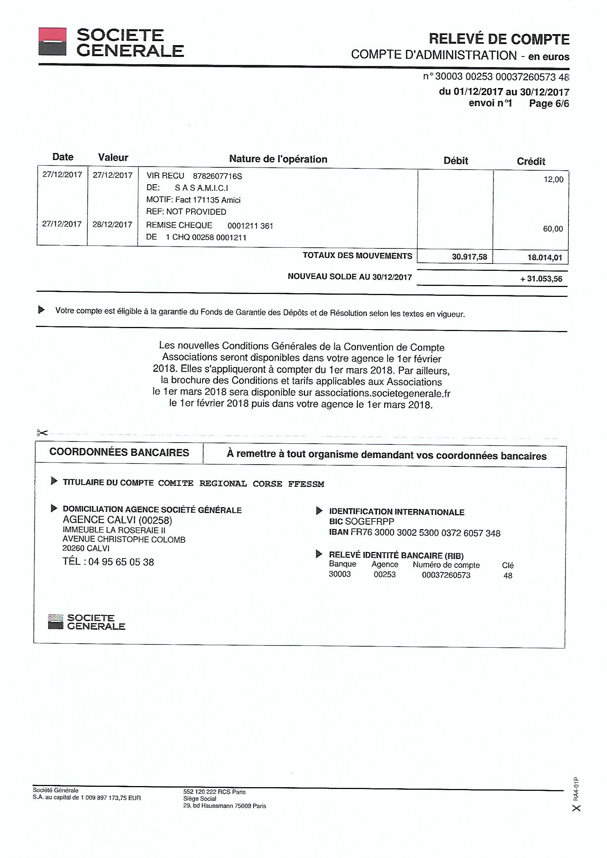
Assemblée Générale du 17 février à Corte

Slide 6
Assemblée Générale du 17 février à Corte
Règlement factures par prélèvement automatique

Slide 7
Assemblée Générale du 17 février à Corte
Avantages:
Gain financier
Gain de temps
Démarche:
Fournir le mandat de prélèvement avec un RIB
Facturation début du mois avec mention de la date de prélèvement (14 jours)
Fonctionne comme moyen de paiement depuis le 1 février
Souhait du CDR de le généraliser comme seul moyen de paiement a/c de la facture de juin

